Slide 1

CQU Dual Issue Machine
第六届“龙芯杯”全国大学生计算机系统能力培养大赛
重庆大学 所以延迟槽会消失对不队
陈泱宇 李燕琴 王梓宇 张翀
Notes:
老师们下午好，我们是重庆大学 所以延迟槽会消失对不 队，我们带来的作品是CQU Dual Issue Machine，重庆大学的第一个双发射参赛作品。

Slide 2
CPU架构设计
目录
优化与调试
系统软件
CONTENTS
总结

Slide 3
CPU架构设计

Slide 4
CQU Dual Issue Machine
对称双发射五级顺序流水线架构（基于System Verilog语言）
双发控制
指令FIFO
2比特分支预测单元
二路组相联和64B缓存行的Cache
MMIO Store Buffer
两级TLB
ISA
除Branch-Likely、浮点指令的 MIPS Release 1 指令
Notes:
CDIM，为对称双发射五级顺序流水线架构，具有双发控制、指令FIFO、2比特分支预测、二路组相联和64Byte缓存行的Cache、MMIO写缓冲、两级TLB等特殊单元。指令集上，支持除Branch-Likely、浮点指令的MIPS Release 1的全部指令。

Slide 5
性能结果
最高主频100MHz
测试程序 | 性能分 | IPC 绝对值 | IPC 比值 | 双发率(仿真)
bitcount | 92.503 | 1.454 | 45.688 | 0.665
bubble_sort | 82.938 | 1.089 | 41.471 | 0.532
coremark | 69.938 | 1.015 | 34.970 | 0.623
crc32 | 64.572 | 0.927 | 32.287 | 0.597
dhrystone | 60.974 | 0.889 | 30.496 | 0.439
quick_sort | 69.558 | 0.999 | 34.781 | 0.455
select_sort | 65.911 | 1.016 | 32.957 | 0.490
sha | 78.993 | 1.129 | 39.499 | 0.605
stream_copy | 76.660 | 1.005 | 38.375 | 0.592
stringsearch | 68.691 | 0.964 | 34.348 | 0.387
几何平均值 | 72.530 | 1.039 | 36.227 | 0.531
Notes:
在决赛提交版本中，CDIM最高主频达100Mhz，性能分达72.530，IPC绝对值达1.039，最高IPC达1.454。IPC比值达36.227，双发率在多个程序中超过0.5，平均达0.531。

Slide 6
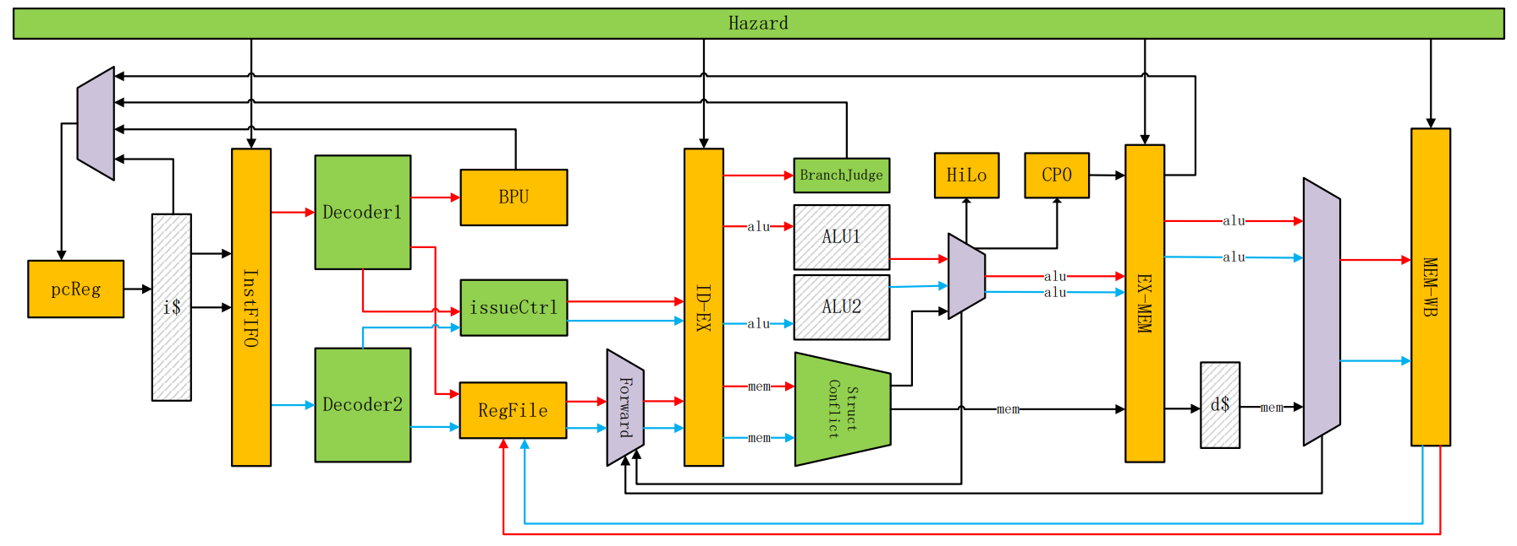
Pipeline结构
Notes:
CDIM的流水线结构上，采用传统的五级流水，包括取指IF、译码ID、执行EX、访存MEM、写回WB五个阶段。

Slide 7
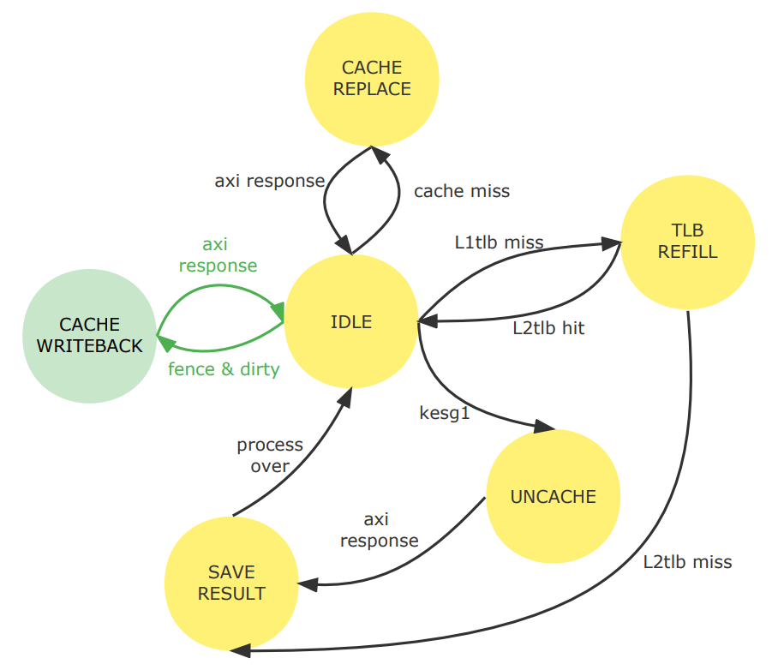
Cache结构
指令Cache
2-way, 8KB,VIPT, 命中率99.95%
双端口BRAM, DataLine-2字
数据Cache
2-way, 8KB, VIPT, 命中率98.74%
双端口BRAM, DataLine-1字
Write Back, Write Allocate
4项MMIO Store Buffer
支持16字突发传输和Cache指令
Notes:
Cache实现上，数据Cache和指令Cache的配置相似，均为二路组相联、8KB、VIPT组织方式、双端口Bram。
其中指令Cache为满足双发射取指要求，数据行为2字；数据Cache，具有写回、写分配策略，配置4项MMIO的写缓冲以减少访问confreg阻塞数。
二者均支持16字突发传输和Cache指令。

Slide 8
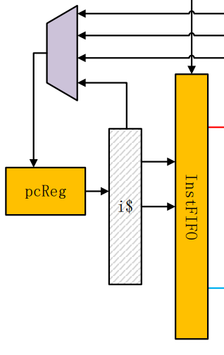
取指结构
取指
Next PC提前访存，保证PC访存可同周期返回指令
一次取指最多返回2条指令
指令FIFO
可缓存16条指令
取指阶段和后续阶段分离
设置delayslot寄存器，用于缓存未能和分支指令一起发射的延迟槽数据
Notes:
接下来，简单陈述一下每个特殊单元
取指上，我们利用Next PC提前访存，保证PC访存可同周期返回指令，且一次取指最多返回2条指令。
取回的指令，利用指令FIFO进行缓存，以分离取指阶段和后续阶段。 并设置delayslot寄存器，用于缓存未能和分支指令一起发射的延迟槽数据

Slide 9
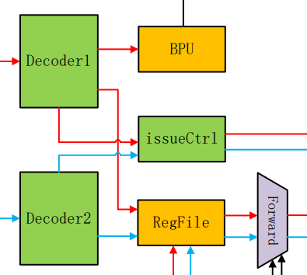
译码阶段
分支预测单元
局部历史预测，2比特饱和更新
ID阶段，预测并跳转
EX阶段，判断预测结果、解决误判、更新BPU
双发控制
数据准备
RegFile：4读2写
Forward：在进入触发器前完成前推
Notes:
- 译码阶段，设置分支预测单元，采用局部历史预测和2比特饱和更新策略，并在译码阶段预测并跳转，执行阶段判断预测结果、解决误判并更新BPU，最大限度减少 “分支跳转” 带来的刷新数。
- 另外，在该阶段我们需要根据双发策略进行双发控制，保证流水线正确执行。
- 数据准备时，需要在进入触发器前完成前推。

Slide 10

双发控制
特殊情况
自陷、例外等指令：放在Master发射，Slave不发射
分支指令：放在Master发射，Slave按照策略发射。
数据冲突
RAW：Master和Slave的HiLo、CP0、GPR
Load To Use：读GPR
结构冲突
乘法单元、除法单元、访存单元 → 只发射第一条
数据有效性
Master发射且第二条指令有效 → 才可发射第二条
Master Path (PC)
Slave Path (PC+4)
Notes:
其中双发控制，我们处理了诸如自陷、例外、分支等特殊情况，解决了数据冲突和结构冲突，并保证了第二条指令发射的有效性。

Slide 11
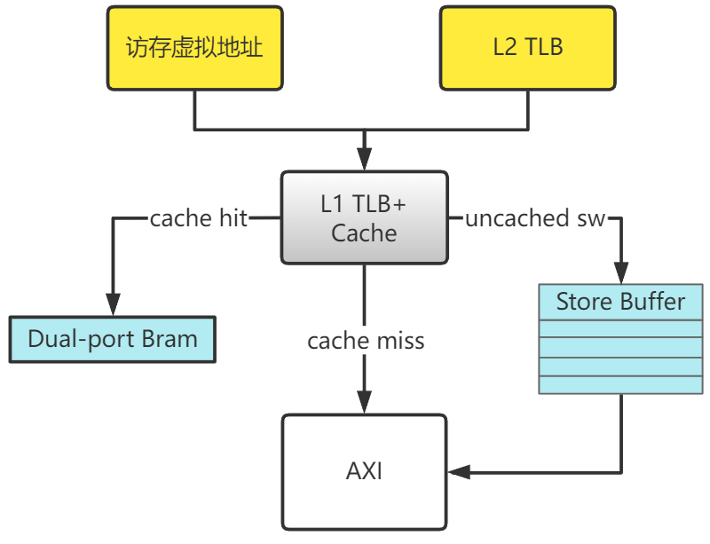
访存单元
访存逻辑
EX阶段，提前访存和 L1 TLB 映射地址翻译
MEM阶段，处理访存结果、访存缺失、L1 TLB 缺失并访问 L2 TLB
MMIO Store Buffer
避免Uncached写阻塞流水线
Store Buffer非空不允许访问AXI以保证顺序一致的Memory Ordering
两级TLB
L1-inst: 1项，L1-data: 1项，L2: 8项(全相联结构)
L2提供3个查找端口（TLBP，Inst，Data）
TLB不影响频率
Notes:
访存上，我们仍续用提前访存策略，并做 L1 TLB 映射地址翻译。同时在访存阶段，处理访存结果、访存缺失、L1 TLB 缺失并访问L2 TLB等情况。
此外，为了避免Uncached写阻塞流水线，我们设计了写缓冲，并保证内存序实现为顺序一致。地址翻译上，采用两级TLB，做到了TLB不影响频率。

Slide 12
优化与调试

Slide 13
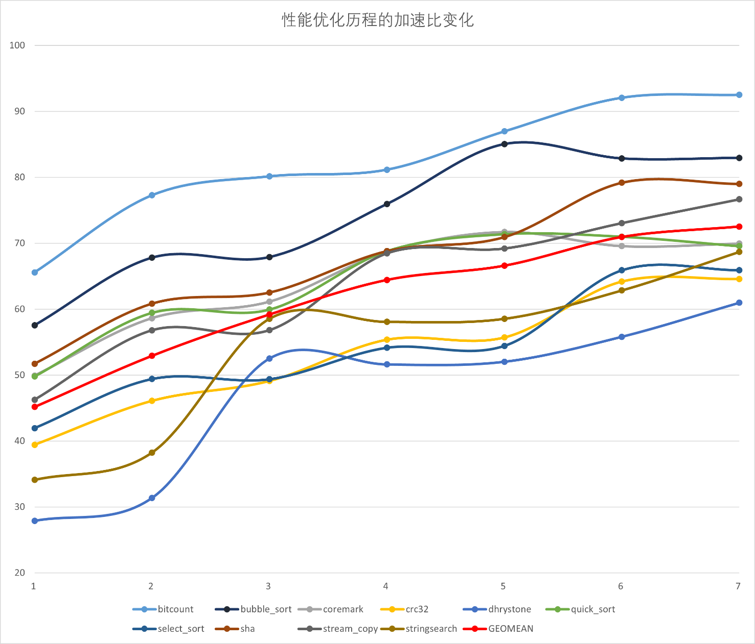
优化历程
性能优化
说明 | 性能分 | 频率 (MHz)
非对称双发射五级流水线 | 45.164 | 85
乘法拆分两周期 | 52.925 | 100
添加StoreBuffer | 59.194 | 100
减少 load to use 停顿 | 64.434 | 100
非对称双发→对称双发 | 66.596 | 100
添加分支预测 | 70.952 | 100
用尽AXI3突发传输数量 | 72.530 | 100
Notes:
性能优化上，我们先后进行了7次大个更改。如右图所示，由于测试程序自身不同的特性，添加的优化策略并不都是正优化，但性能分呈现总体向好趋势。

Slide 14
优化历程
时序优化
Logic Delay
组合逻辑语句简化
CPU参数调整
重定时（如增加流水级或计算周期数）
Net Delay
减少扇出
简化部件连接关系
Notes:
时序优化上，我们在Logic Delay和Net Delay进行了多点发力。

Slide 15

差分测试框架
mycpu_top
RTL
CP0.Cause,Count,Random / 中断
AXI
外设中断
SoC Simulator
AXI Slave
CQU Emulator
MIPS32 R1+TLB
Memory
UART
CONFREG
Memory
UART
CONFREG
https://github.com/cyyself/soc-simulator https://github.com/cyyself/cemu
Notes:
差分测试框架上，我们自己开发了SoC Simulator与CQU Emulator。
SoC Simulator基于Verilator框架，实现了一个软件编写的AXI Slave接口。
CQU Emulator，用于对我们的CPU进行差分测试，支持MIPS32、RISC-V指令集，现正在实现LoongArch32指令集。目前这两款工具已经开源。

Slide 16
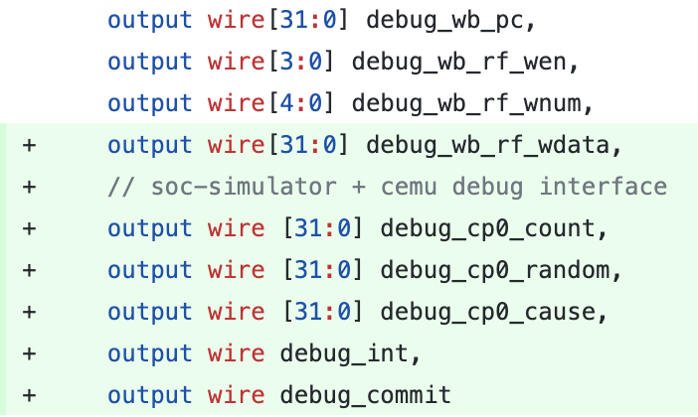
SoC Simulator 介绍
功能（比对）测试
系统测试
性能（差分）测试
uCore（差分）运行
Linux（差分）运行
支持 difftest 的 debug 信号集：
调试 Linux 期间新增功能：
转储CEMU Memory
AXI写回
数据比对
条件输出
VCD波形图
PC历史记录
Notes:
SoC Simulator能够支持功能测试、性能测试、系统测试，能够支持运行U-Boot、uCore、Linux。对差分测试的支持，仅需在原有龙芯杯Trace机制上新增五个debug信号。此外，我们还在调试Linux过程中新增了Linux启动时写入指令的转存、AXI写回数据的比对、条件输出波形图、PC历史记录等功能以辅助CPU Debug。

Slide 17
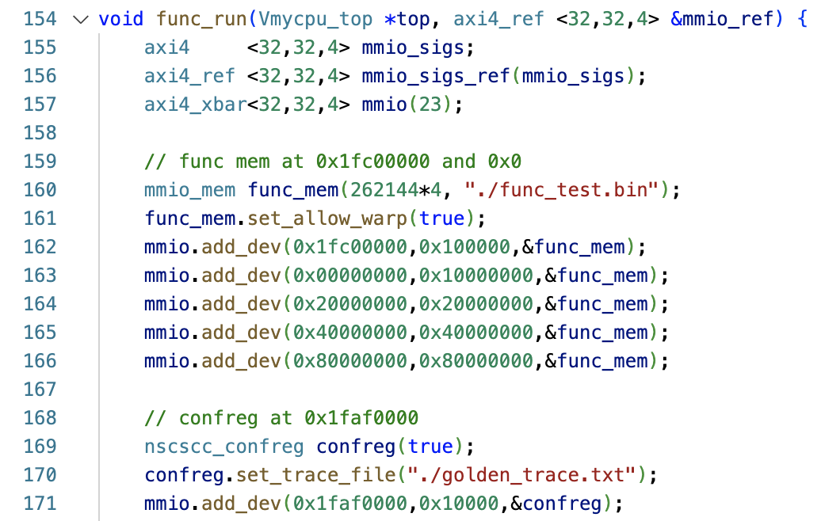
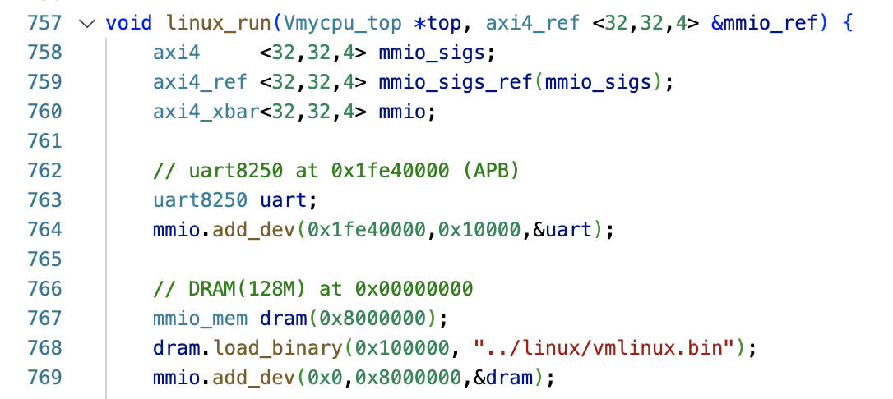
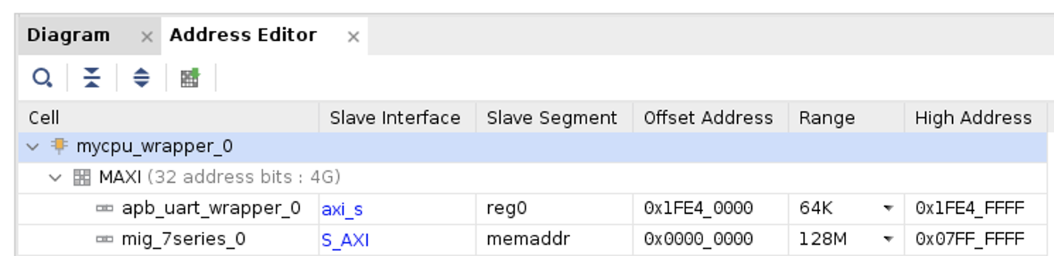
SoC Simulator 介绍
从Vivado
到仿真
用我们的SoC Simulator搭一个仿真SoC就像Vivado Block Design一样简单！
Notes:
SoC Simulator搭建的仿真SoC，可以自定义内存地址分配，就像Vivado Block Design一样简单！

Slide 18
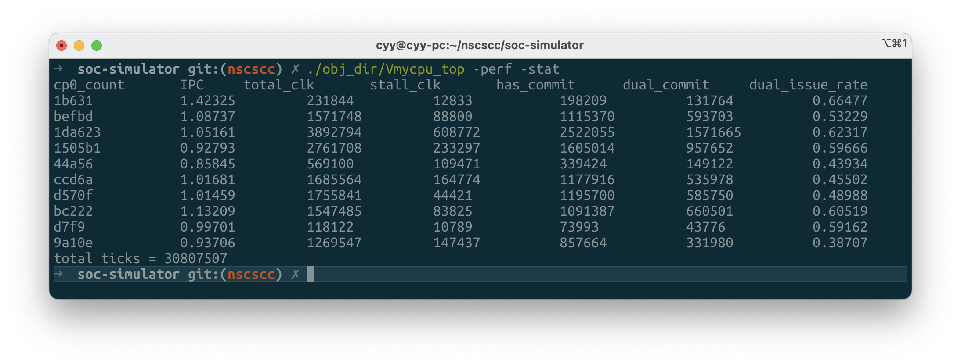
好用的工具是第一生产力
项目 | SoC Simulator运行时间 | Vivado仿真运行时间
编译CQU Dual Issue Machine | 3.881s | ~15s
功能测试 | 1.657s | ~1min
性能测试 | 6.447s （可同时得到统计数据） | >10min
uCore进入shell | ~6s | （仿真较困难）
Linux开始执行/sbin/init | ~4min | （仿真较困难）
备注：该成绩基于AMD Ryzen 7 5800X，CPU RTL使用CDIM决赛提交版本。
Notes:
好用的工具是第一生产力，相比于综合上板再用 ILA 抓波形图，SoC Simulator带来了非常高的仿真效率，大大加快了我们尝试新设计、调试处理器的速度。

Slide 19
好用的工具是第一生产力
Dhrystone与string search IPC优化 +6.27
通过SoC-Simulator发现这两个测试向confreg串口写了数十KB的数据，每次AXI访问时间20+周期。
设计了MMIO Store Buffer，通过仿真优化Store Buffer项数保证时序与IPC的平衡。
Load to use Latency优化 +5.24
使用SoC Simulator与CEMU的统计结果发现我们的核Load to use停顿严重。
直接转发访存结果、前推逻辑放在EX前以减少停顿周期。
Linux启动仅用 2天
一个白天用printk调到自闭，一个晚上写Linux启动的difftest，第二天调通并进入Busybox。
新增功能可迅速定位错误点、输出错误点附近波形图并保留写入指令后的内存状态用于反汇编。
参数优化
不需要等待综合实现即可评估IPC，有助于我们快速trade off各模块参数配置以平衡IPC和时序。
Notes:
- 我们通过SoC-Simulator发现串口访问频率非常高，故设计了MMIO写缓存，通过仿真优化写缓存项数保证时序与IPC的平衡。
- 根据统计结果发现核内Load to use停顿严重，我们在保证频率不降的情况下优化流水线转发逻辑，性能提升5.24分。
- 调通uCore后，我们仅花了2天时间调通Linux，一个白天”用“print大法调到自闭? 一个晚上写Linux启动的difftest，第二天调通并进入Busybox!
- 参数优化上，不需要等待综合实现就可评估IPC，有助于我们快速trade off各模块参数配置以平衡IPC和时序。

Slide 20
系统软件

Slide 21

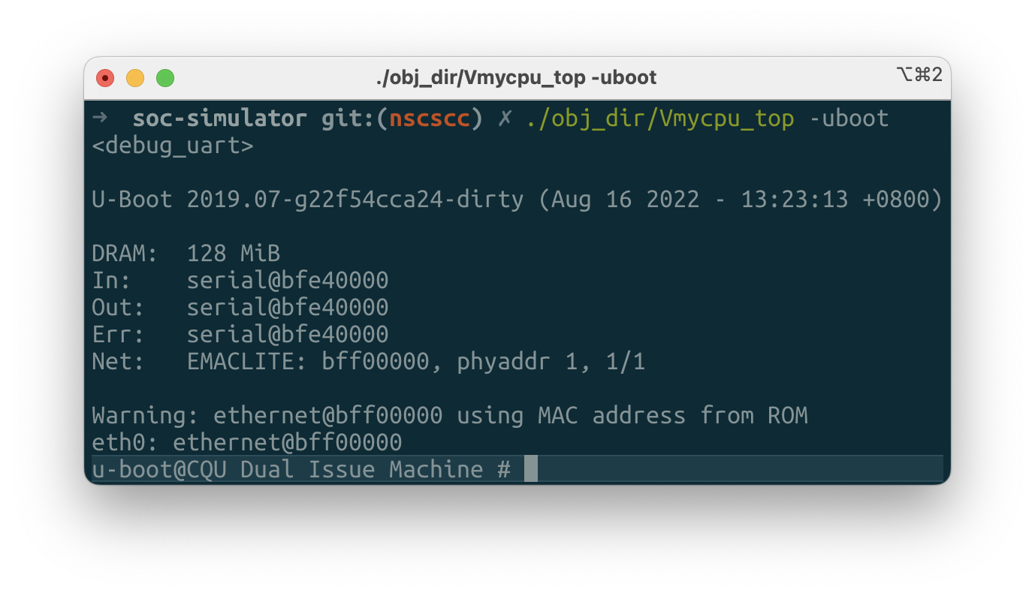
引导程序
U-Boot
移植处理
去除Branch-Likely指令
编写设备树并配置相关参数
配置Cache Line大小参数用于正确刷新Cache
SoC-Simulator支持仿真运行U-Boot
Notes:
我们首先成功运行了Uboot引导程序，主要工作在于去除Branch-Likely指令、编写设备树、配置缓存行大小参数。除了成功上板之外，我们还在SoC-Simulator上成功仿真进入初始界面。

Slide 22

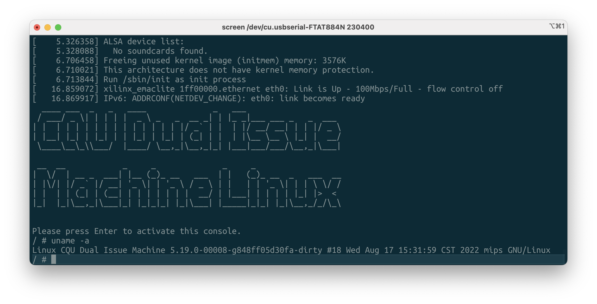
Linux移植
Linux v5.19（于2022年7月31日发布）
移植处理
编写设备树并配置相关参数
去除Branch-Likely指令
关闭浮点支持
指令集处理
PERF、SYNC、WAIT等指令实现为NOP
SoC-Simulator支持仿真运行Linux
仿真到执行/sbin/init仅需4分钟。
Notes:
Linux移植上，我们移植了最新稳定版的主线Linux，在原有移植处理上关闭了浮点支持。并将prefetch、sync、wait指令实现为NOP，并成功上板。值得一提的是，在SoC-Simulator上仿真进入init进程仅需4分钟。

Slide 23
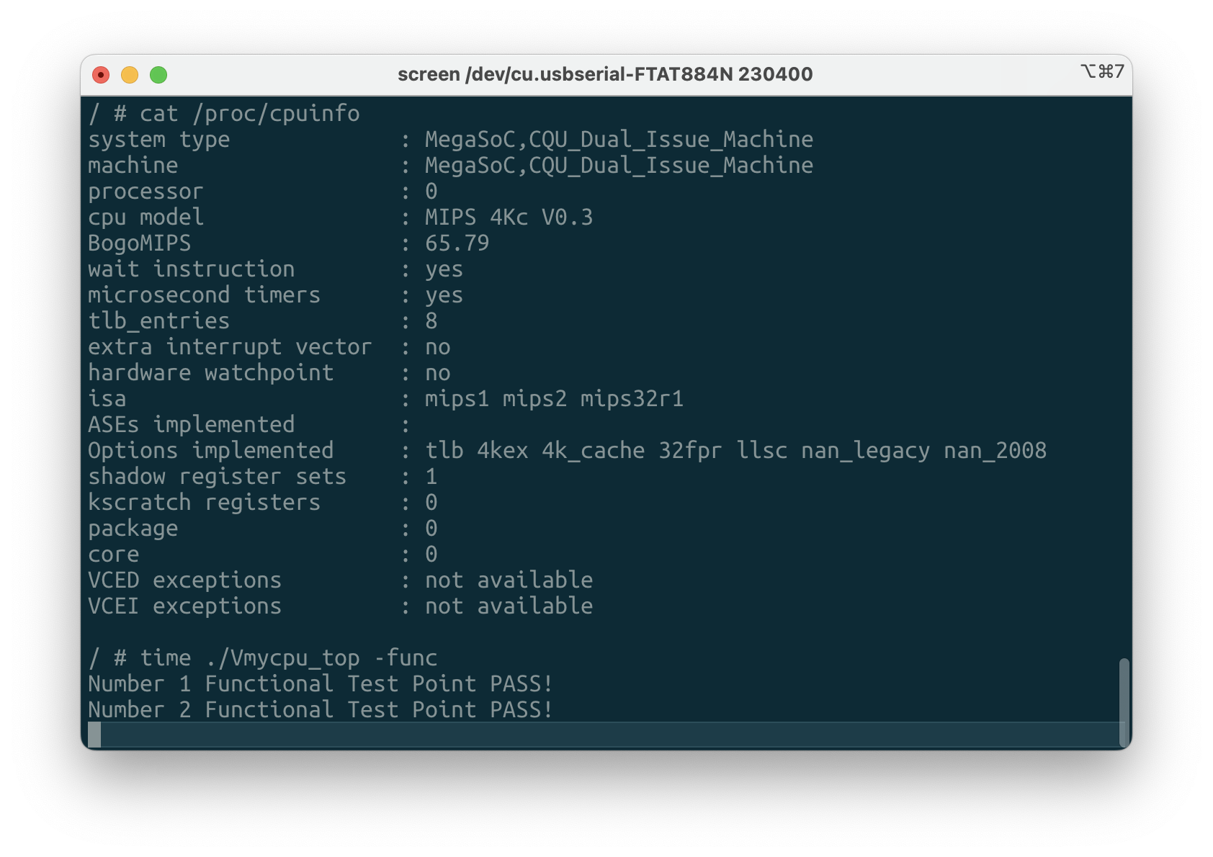
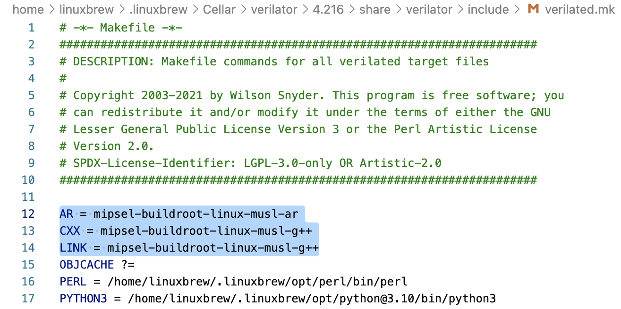
在自己的CPU上运行自己CPU的Verilator仿真
Verilator with CDIM RTL + SoC-Simulator + CQU Emulator
修改Verilator的Makefile，使用mipsel交叉编译工具链
Notes:
此外，我们还修改Verilator的Makefile，使用mipsel交叉编译工具链，来实现了在移植Linux后的CPU上运行自己CPU的Verilator仿真，仿真运行功能测试仅需5分钟。

Slide 24
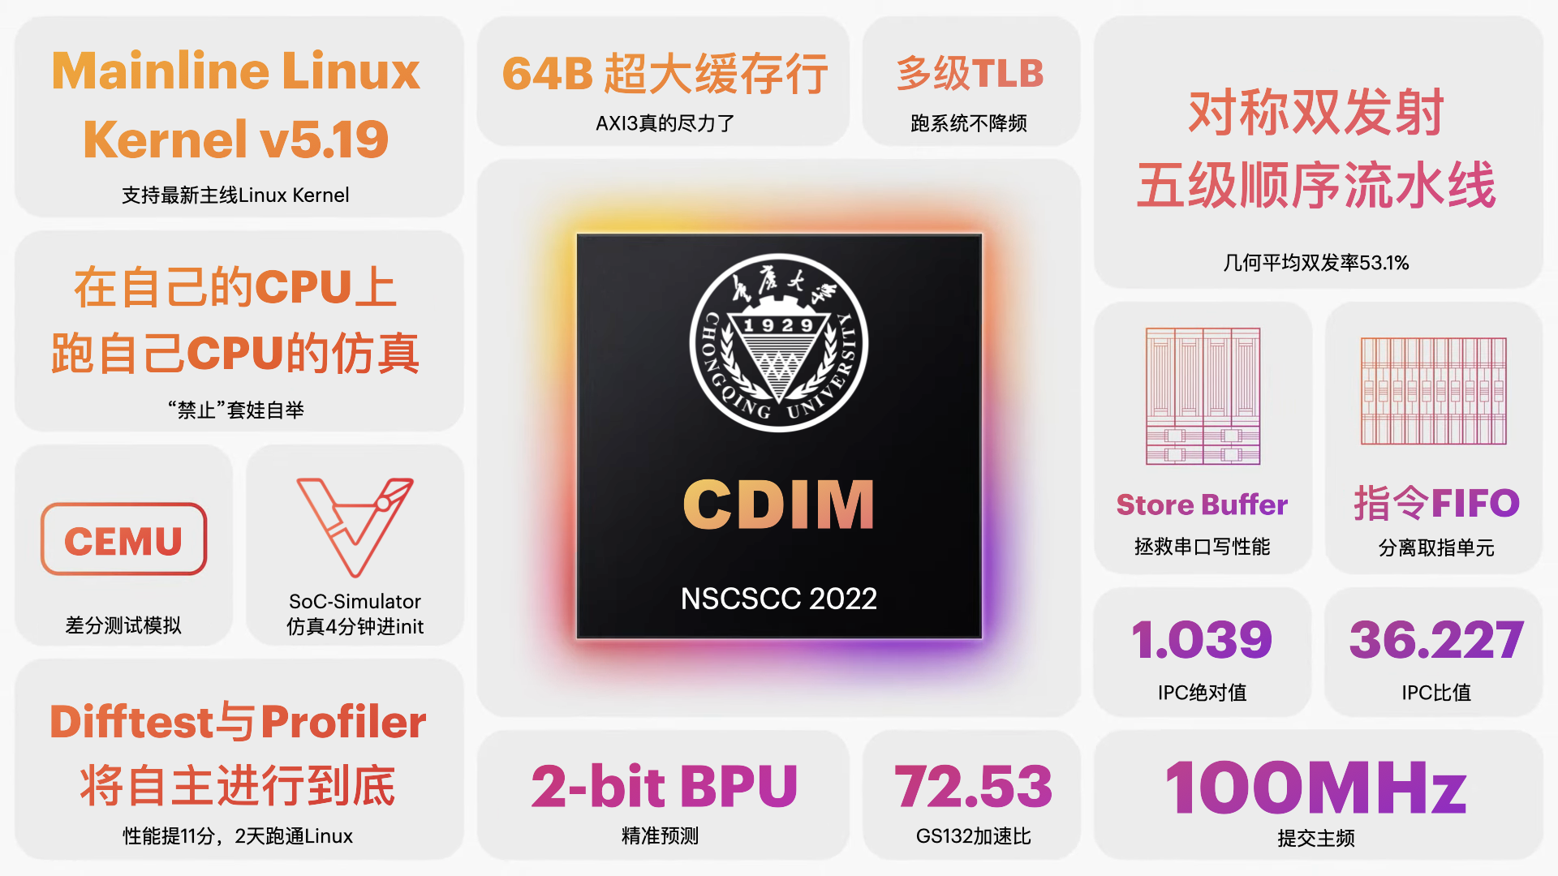
Notes:
最后，简单总结一下，我们带来了全新架构的重大参赛作品——对称双发射五级顺序流水线架构，具有超大缓存行、多级TLB、Store Buffer、指令FIFO、分支预测等特殊单元，ipc绝对值达1.039，IPC比值达36.227，最高主频100M，加速比72.53。我们自主开发了CEMU差分测试模拟、SoC-Simulator测试框架，具有Difftest与Profiler的功能，真正做到将自主进行到底。我们成功启动了最新主线的Linux，并实现了在自己的CPU上跑自己CPU的仿真。我们的答辩到此结束，感谢各位老师的倾听。

Slide 25
附录 - IPC计算方式
测试程序 | CEMU模拟IPC=1 (cp0_count) | CDIM (cp0_count) | IPC绝对值
bitcount | 27d6f | 1b668 | 1.454
bubble_sort | d033f | bf26a | 1.089
coremark | 1f3529 | 1ec1fc | 1.015
crc32 | 138751 | 1512ea | 0.927
dhrystone | 3b3b2 | 42a1b | 0.889
quick_sort | d0ccc | d101e | 0.999
select_sort | d9093 | d59c5 | 1.016
sha | d5821 | bd1f6 | 1.129
stream_copy | df51 | de34 | 1.005
stringsearch | 90c58 | 963d3 | 0.964
几何平均值 |  |  | 1.039
Notes:
我们自己开发了IPC严格=1的模拟器CEMU运行性能测试，因为是软件模拟器所以我们也很容易控制它每周期执行一条指令以及cp0 count的增量，然后输出写到confreg的num寄存器的cp0_count的结果，因此我们相信我们的IPC计算是正确的。

Slide 26
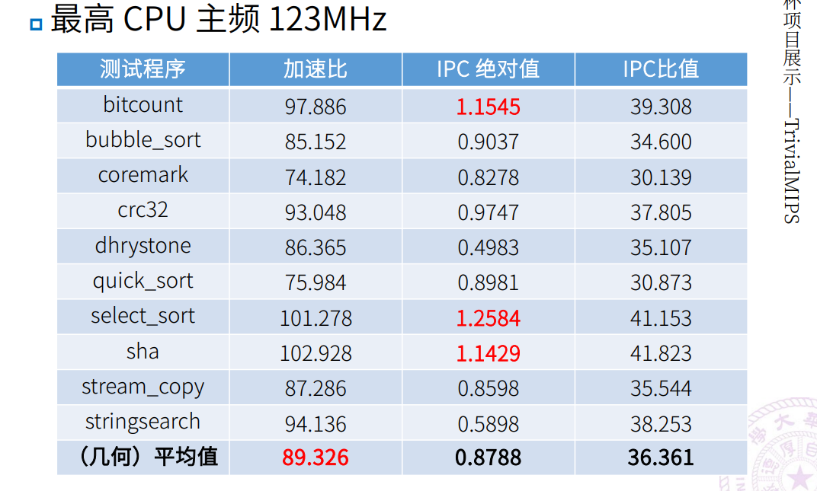
附录 – NonTrivial MIPS 最终性能结果
备注：引用自2019年NonTrivial MIPS的答辩PPT
Notes:
我们去询问了一些队伍，得到的回答均是他们计算IPC的比值是根据NonTrivial MIPS 2019年的结果按比例计算的。但我们可以看到这两个标红的测试，从我们做store buffer后IPC提升的经验来看他们达到这个IPC比值，应该是做了store buffer的，这样IPC绝对值也不太可能低到只有0.5左右。同时因为这两个测试存在大量sw指令，因此怀疑是他们计算的IPC没有考虑不提交GPR的指令。我们更相信自己写的每次执行一条指令的软件模拟器跑出来的结果。

Slide 27
附录 - CDIM上运行Linux用户程序的IPC对比分析
对比项目 | MT7621 （newifi-d2） | CQU Dual Issue Machine
Core | MIPS 1004Kc | CQU Dual Issue Machine (CDIM)
Frequency | 880 MHz (ASIC) | 66.666 MHz (FPGA SoC)
TLB | 32 entries | L1-I: 1, L1-D: 1, L2: 8 entries
Cache | L1I 32KB 4-way line 32Bytes L1D 32KB 4-way line 32Bytes L2 256KB 8-way line 32Bytes | L1I 8KB 2-way line 64Bytes L1D 8KB 2-way line 64Bytes
Linux Kernel | 5.10 (OpenWRT) | 5.19
运行md5sum Vmycpu_top时间 | 0.09s | 0.88s
运行Verilator仿真CDIM功能测试时间 | 10.06s | 328.43s
md5sum相对IPC | 1 | 1.350
Verilator相对IPC | 1 | 0.404
备注：使用的Vmycpu_top采用静态编译完全相同的二进制文件，所涉及文件IO均存放于内存文件系统中。

Slide 28
CQU Dual Issue Machine
全新架构的重大参赛作品
对称双发射五级顺序流水线CPU
指令FIFO、写缓冲、多级TLB等新单元的配置
加速比72.53，IPC绝对值1.039，IPC比值36.227，再创重大新高
创新的调试方式
SoC Simulator的AXI Slave模拟并提供Profiler
CEMU与我们处理器RTL的差分测试
功能、性能、系统、OS测试一条龙服务
重大系统软件的零突破
成功启动并运行uCore和最新版Linux
在自己的CPU上运行自己CPU的Verilator仿真

